Slide 1
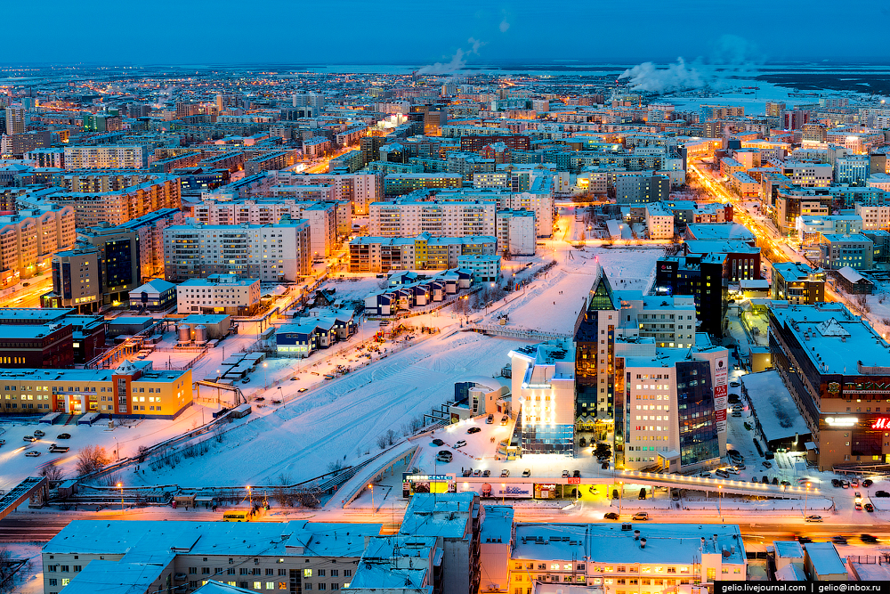
Департамент опеки и попечительства Окружной администрации города Якутска

Slide 2
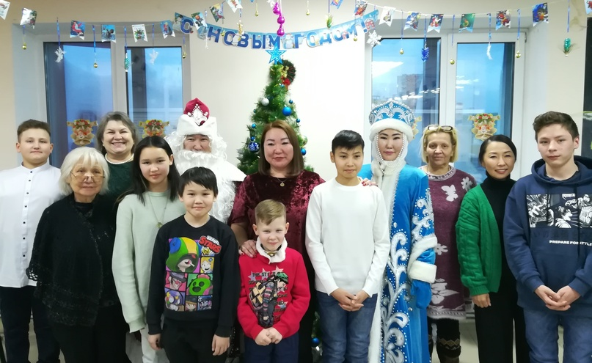
Департамент опеки и попечительства Окружной администрации города Якутска
Департамент опеки и попечительства является структурным подразделением Окружной администрации города Якутска, на который возложены функции защиты прав и интересов граждан, которые в силу своего возраста или установленной недееспособности не могут самостоятельно полноценно осуществить данные права и в соответствии Федеральными нормативно-правовыми актами и Законом Республики Саха (Якутия) от 31.01.2008 года 558-3 №1119-III (Об организации и осуществлению деятельности по опеке и попечительству в Республике Саха (Якутия) и наделении органов местного самоуправления муниципальных районов и городских округов отдельными государственными полномочиями по опеке и попечительству), осуществляет 43 переданных государственных полномочия.
Задачами регулирования деятельности по опеке и попечительству являются:
1) обеспечение своевременного выявления лиц нуждающихся в установлении над ними опеки или попечительства их устройства;
2) защита прав и законных интересов подопечных;
3) обеспечение достойного уровня жизни подопечных;
4) обеспечение исполнения опекунами, попечителями и органами опеки и попечительства возложенных на них полномочий;
5) обеспечение государственной поддержки физических и юридических лиц, органов исполнительной власти субъектов Российской Федерации и органов местного самоуправления, деятельность по защите прав и законных интересов стимулирование такой деятельности.

Slide 3
Статистические данные по приемным семьям
Количество приемный семей – 32
Количество детей, находящихся на воспитании в приемных семьях – 138
Возраст детей: от 0 до 7 лет – 24 ребенка
от 8 до 14 лет – 69 детей
от 15 до 18 лет – 45 детей
Дети с инвалидностью – 15; с ОВЗ – 2; с ЗПР – 3
Средний возраст родителей от 45 до 50 лет

Slide 4
Приёмная семья – на сегодняшний день самая эффективная форма семейного устройства наших детей сиблингов. Принять в семью по такой форме можно, как правило, до 8 детей. Обычно в приемную семью передают детей, которых невозможно или трудно передать на обычную опеку или усыновление, например, для воспитания в одной семье 2-3 и более братьев и сестер; детей с инвалидностью или нарушениями развития и поведения; детей старшего возраста и т.п.

Slide 5
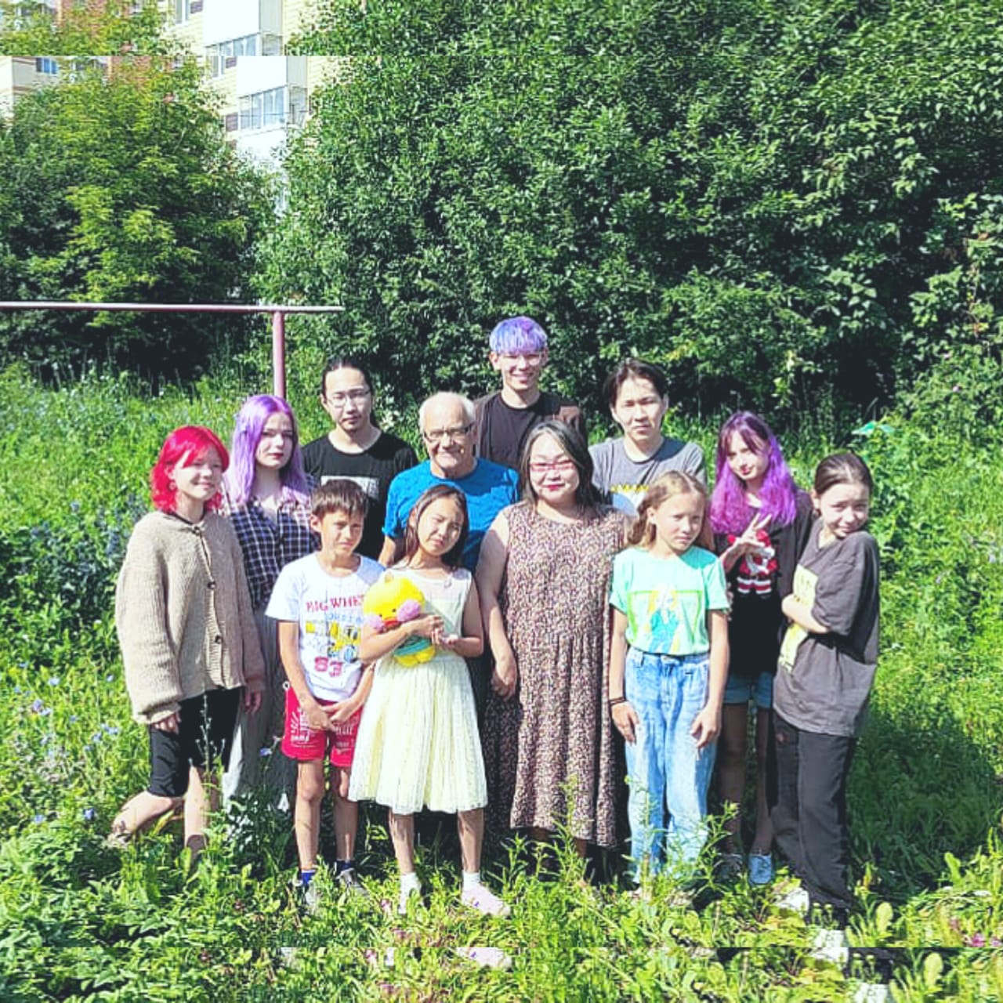
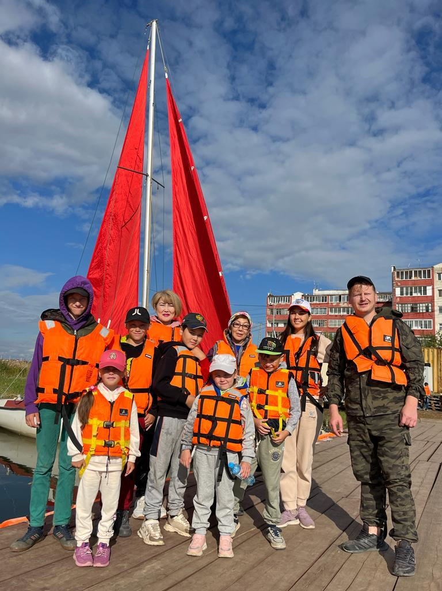
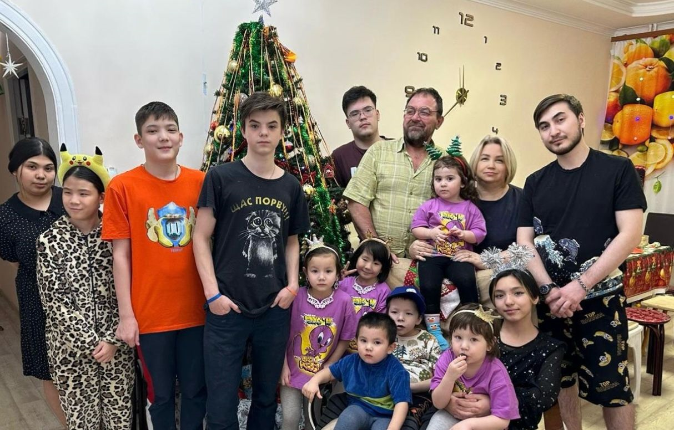
На данный момент в приемных семьях города Якутска воспитывается более 130 детей и в опекунских семей воспитываются более 800 детей.

Slide 6
Часть выполненных работы за 2023
Прием граждан
Снятие денежных средств
281
Участие в судебных делах
242
Выезда
Выдано ходатайств
607
1688
135
Распоряжение
104

Slide 7
Планы на 2024 год
Работа по поручениям Главы ГО «город Якутск»
Е.Н. Григорьева:
Создание НКО Приемных семей
Работа по трудоустройству детей в летнее время
Работа по улучшению жилищных условий приемных семей
Рассмотрение вопроса по бесплатному проезду на городском общественном транспорте
Рассмотрение вопроса по льготной оплате жилищно-коммунальных услуг и др.

Slide 8
Отдел опеки и попечительства Адрес: 677 000, г. Якутск, 203 микрорайон, 8 корпус Контактные телефоны: 40-88-32, 40-88-41, 40-88-39, 40-88-67, 40-88-79 Адреса электронной почты: Opeka@yakadm.ru Opeka_ykt1@mail.ru

Slide 9
Спасибо за внимание!

